Slide 1
HİPERSPEKTRAL VE LiDAR UZAKTAN ALGILANMIŞ GÖRÜNTÜLERİN BİRLEŞİMİNE DAYALI GÖRÜNTÜ SINIFLANDIRMA
BIL 495
Ara Sunum 2
Efkan Duraklı
Proje Danışmanı: Doç Dr. Erchan APTOULA
Ekim 2018

Slide 2
İçerik
Projenin Hatırlatılması
Kullanılan Veri Kümesi
Yapılan Deneyler
Çıkarımlar
Yama Tabanlı CNN Deneyleri
Projenin Gelecek Planları
Kaynaklar

Slide 3
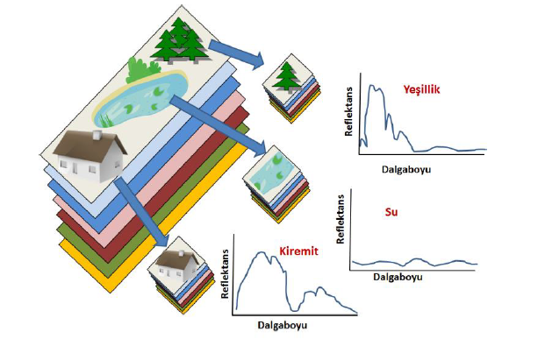
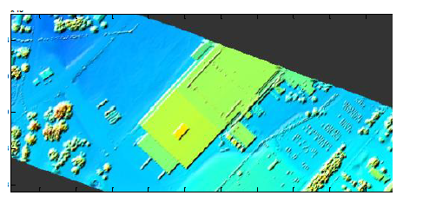
Projenin Hatırlatılması
Kaynak : [2] Kaynak: [2]
Hiperspektral görüntü nedir ?
LiDAR görüntüsü nedir ?
- Ben projede ne yapıyorum ?

Slide 4
Kullanılan Veri Kümesi
Houston Veri Seti
- Houston Üniversitesi’nde bir bölgeye ait çekilmiş Hiperspektral ve LiDAR görüntüleri
- 349 x 1905 x 144 boyutunda Hiperspektral görüntü
- 349 x 1905 boyutunda LiDAR görüntüsü
- 15 farklı sınıf
- 2832 piksel eğitim verisi
- 12197 piksel test verisi

Slide 5
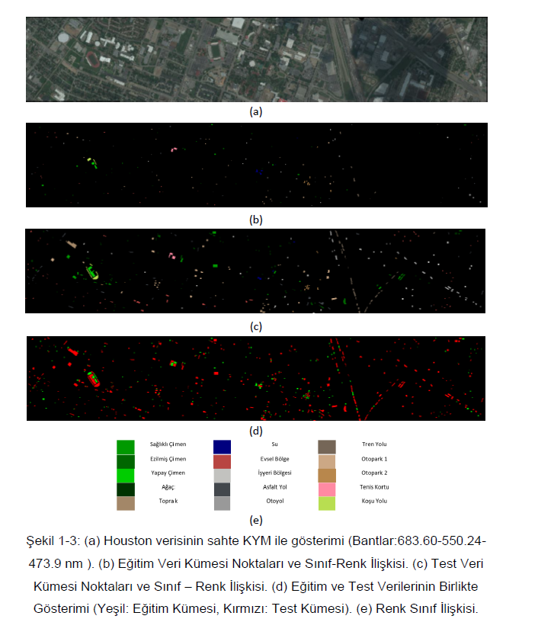
Houston Veri Kümesi

Slide 6
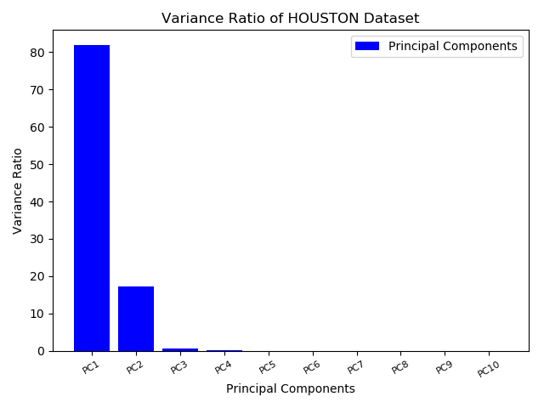
Yapılan Deneyler - 1
Temel Bileşen Analizi (Principal Component Analysis)
- Hiperspektral görüntüdeki gürültüyü gidermek amacıyla yapıldı.

Slide 7
Yapılan Deneyler - 2
Derin Evrişimsel Sinir Ağı
Hiperspektral Görüntü (144 bant)
Hiperspektral + LiDAR görüntüsü (145 bant)
Temel Bileşen Analizinden Sonra Hiperspektral Görüntüsü (3 Bant)
Temel Bileşen Analizinden Sonra Hiperspektral + LiDAR (4 Bant)

Slide 8
Yapılan Deneyler - 3
K En Yakın Komşu Sınıflandırma Algoritması
Hiperspektral Görüntü (144 bant)
Hiperspektral Görüntü + LiDAR (145 bant)
Temel Bileşen Analizinden sonra Hiperspektral (3 bant)
Temel Bileşen Analizinden sonra Hiperspektral + LiDAR (4 bant)
K parametresi 1 den 25’e kadar değiştirilerek sonuçlar kaydedildi.

Slide 9
Yapılan Deneyler - 4
Rastgele Orman (Random Forest) Sınıflandırma Algoritması
Hiperspektral Görüntü (144 bant)
Hiperspektral Görüntüsü + LiDAR (145 bant)
Temel Bileşen Analizinden sonra Hiperspektral (3 bant)
Temel Bileşen Analizinden sonra Hiperspektral + LiDAR (4 bant)
Tahmin edicilerin(Number of estimators) sayısı 100 olarak seçildi. Maximum derinliğin 1’den 25’e kadar farklı değerleri için sınıflandırma sonuçları kaydedildi.

Slide 10
Deney Sonuçları
YAPILAN DENEYLERİN SONUÇLARI
Yöntem / Girdi | HSG | HSG + LiDAR | HSG TBA | HSG TBA + LiDAR
Derin Evrişimsel Sinir Ağı | 1. katman = 128 2. katman = 64 3. katman = 32 4. katman = 16 OA = %55 | 1. katman = 128 2. katman = 64 3. katman = 32 4. katman = 16 OA = %57 | 1. katman = 128 2. katman = 64 3. katman = 32 4. katman = 16 OA = %60 | 1. katman = 128 2. katman = 64 3. katman = 32 4. katman = 16 OA = %66
K En Yakın Komşu | K = 1 OA = %73 | K = 1 OA = %76 | K = 5 OA = %71 | K = 5 OA = %78
Rastgele Ormanlar | num_est = 100 max_depth = 25 OA = %72 | num_est = 100 max_depth = 17 OA = %73 | num_est = 100 max_depth = 15 OA = %71 | num_est = 100 max_depth = 14 OA = %78

Slide 11
Çıkarımlar
Yapılan Deneylerden Elde Edilen Çıkarımlar
Hiperspektral Görüntülerinin çok fazla gürültülü olduğu ve bu gürültülerin giderilmiş olarak sınıflandırıcıya verilmesinin daha iyi sonuç verdiği
LiDAR verileri eklenerek yapılan sınıflandırmaların, sadece hiperspektral veriler kullanılarak yapılan sınıflandırmaya oranla daha iyi sonuç verdiği. Dolayısıyla birleştirme yönteminin sınıflandırma sonucunu yüksek oranda etkilediği
Sadece hiperspektral verilere bakılarak yapılan sınıflandırmanın yeterli sonuç vermediği, uzamsal verilerin de dikkate alınması gerektiği

Slide 12
Yama Tabanlı CNN
Uzamsal bilgiyi dikkate alarak sınıflandırmanın yapılması için hedef piksel merkezde olacak şekilde yamalar alınarak evrişimsel sinir ağına verildi.
Yamalar sırasıyla 500 ve 100 katmandan oluşan evrişimsel katmanlardan geçirildi. Her katmandan sonra max pooling uygulandı.
Evrişimsel katmanlardan sonra elde edilen çıktılar sırasıyla 200, 84 ve 16 katman içeren tam bağlı katmandan geçirilerek sınıflandırma işlemi gerçekleştirildi.
Temel bileşen analizi yapılmış hiperspektral görüntüler ve LiDAR görüntüleri üst üste eklenerek toplamda 4 bant olacak şekilde modele girdi olarak verildi.
Sınıflandırmanın doğruluğunu artırabilmek için batch normalization ve dropout uygulandı.
Yama boyutu 11, 21 ve 37 için eğitimler gerçekleştirildi ve sonuçlar kaydedildi

Slide 13
Yama Tabanlı CNN

Slide 14
Houston Veri Kümesi Kullanan Diğer Çalışmalar
1 – Liao vd. tarafından Hiperspektral ve LiDAR verilerinin çizge tabanlı birleştirilmesi gerçekleştirilmiş (OA = %94 )
2 – Khodadadzadeh vd. tarafından EMAP yöntemi ile Hiperspektral ve LiDAR görüntülerinden morfolojik profiller çıkarılmış ve lojistik regresyon yöntemiyle sınıflandırma gerçekleitirilmiş (OA = %92.5)
3 – Aytaylan vd. tarafından Hiperspektral ve LiDAR görüntülerinin birleşiminin anlamsal bölütlenmesi yapılmış (OA = %89.87)
4 – Rasti vd. tarafından yapılan çalışma (OA = %92.45)
5 – Luo vd. tarafından yapılan çalışma (OA = %95.92)
6 – Ghamisi vd. tarafından yapılan çalışma (OA = %91.02)
7 – Ghamisi vd. tarafından yapılan başka bir çalışma (OA = %98.61)
7 – Chen vd. tarafından yapılan çalışma (OA = %91.32)

Slide 15
Projenin Gelecek Planı
Hedeflenen sınıflandırmaya ulaşabilmek için Hiperspektral ve LiDAR görüntüleri için farklı birleştirme yöntemlerinin denenmesi
Sınıflandırma sonucunu artıracak uygun hiperparametrelerin bulunması
Veri kümesinin az olması problemini çözebilmek için veri kümesinin büyütülmesi

Slide 16
Kaynaklar
[1]. Yushi Chen, Chunyang Li, Pedram Ghamisi, Xiuping Jia, and Yanfeng Gu, Deep Fusion and Remote Sensing Data for Accurate Classification. IEEE Geoscience and Remote Sensing Letters, Vol. 14, No. 8, August 2017.
[2]. Seniha Esen Yüksel and Mustafa Boyacı, Effect of LiDAR sensor on the success of shadow detection from hyperspectral data. Department of Electrical and Electronics Engineering, Hacettepe University, Ankara, Turkey : Pamukkale Univ Muh Bilim Derg. 2018; 24(2): 198-204
[3]. Mesut Salman and Seniha Esen Yüksel, Fusion of Hyperspektral Image and Classification using Deep Convolutional Neural Networks. Department of Electrical and Electronics Engineering, Hacettepe University, Ankara, Turkey : 2018 26th Signal Processing and Communications Applications Conference(SIU).

